Slide 1
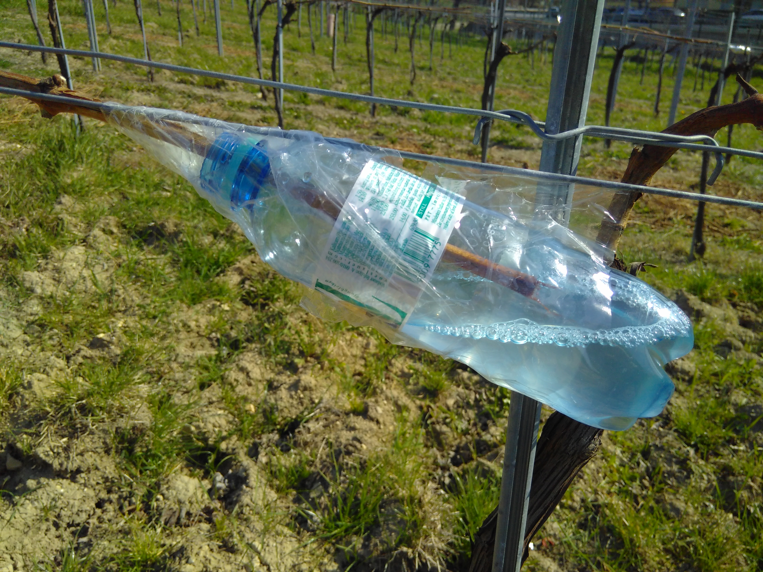
Lebendiges im Blutungssaft
Karin Mandl
Jasmina Suljic, Ingrid Hofstetter,
Christian Bader, Florian Faber
HBLA und BA für Wein- und Obstbau Kosterneuburg, 26.1.23

Slide 2
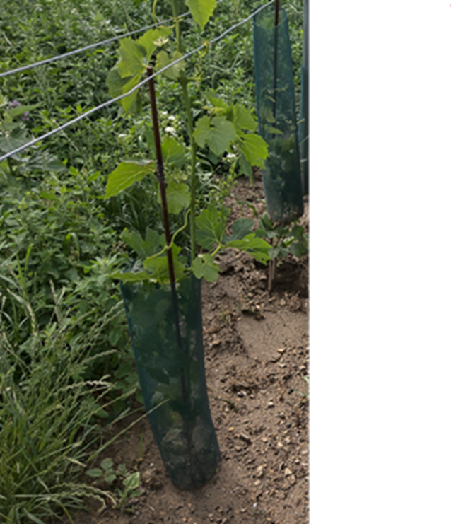
Was ist Blutungssaft?
Austritt von Xlemsaft aus den Schnittwunden bei den ersten Temperaturanstiegen im späten Winter und frühen Frühjahr
Der Saftfluss setzt ein in der Wachstumsphase bedingt durch den hydrostatischen Druck kommt es zur Remobilisierung von Nährstoffen aus der Wurzel
Es kommt zum Transport von Zucker, Aminosäuren, Stickstoffverbindungen, Vitaminen und Mineralstoffen
Gesteuert wird der Vorgang durch Rebsorte, Transpirationsrate, Bodentemperatur und Bodenfeuchtigkeit
Bei 7°C setzt die Blutung ein, bei 10 bis 20°C kommt es zur Verzehnfachung der Menge (bis zu 1,5l/Tag über mehrere Tage)
Keller, M., 2010. The Science of Grapevines: Anatomy and Physiology, Elvesier, Burlington, USA, p. 53 – 68.

Slide 3

Ziel
Ziel dieser Studie war heraus zu finden, welche Keime sich im Blutungssaft befinden und welche durch die Pflanze transportiert werden.

Slide 4

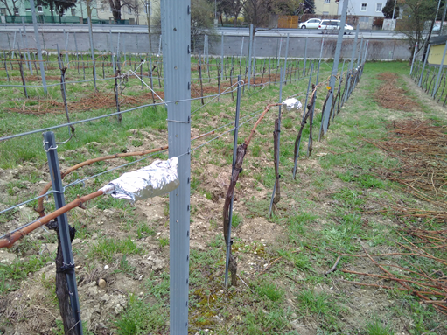
Versuchsstandort
Agneshof Klosterneuburg, Bundesamt für Wein- und Obstbau
16 Rebstöcke
Desinfektion der Ruten mit Alkohol danach wurde eine saubere mit Alkohol desinfizierte Pet-Wasserflasche angebracht und mit Aluminiumschutzhülle umgeben

Slide 5
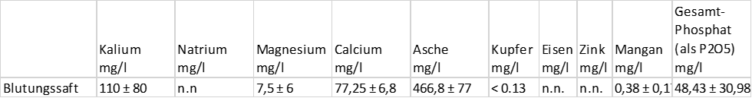
Blutungsaftzusammensetzung
Die Inhaltsstoffe sind im Prinzip Kohlenhydrate, Aminosäuren, organische Säuren (insbesondere Citrat, Malat und Tartarat), Mineralstoffe (insbesondere Kalium und Kalzium), Stickstoffverbindungen sowie Hormone, die in erster Linie zur Versorgung der Pflanze dienen (Keller, 2010; Türkmen et al., 2014)

Slide 6
NGS-DNA Analyse
1 ml Blutungssaft DNA-Extraktion mit NucleoSpin Soil Kit (Macherey Nagel, Düren, Deutschland)
Mit Hilfe der Firma Eurofins: Illumina MiSeq v3, 2 x 300 bp Modus
Zielregion V1V3 wurden die Primer V1V3_F: AGAGTTTGATCATGGCTCAG und V1V3_R: GTATTACCGCGGCTGCTG
PCR-Programm beinhaltete 2 min 95°C, dann 28 Zyklen (30 s 95°C + 50 s 50°C + 1 min 72°C), dann 6 min 72°C und schließlich 4°C.
Abgleich mit Softwarepaket QIIME (Version 1.9.1, http://qiime.org/) (Caporaso et al., 2010) und der NCBI-Datenbank (https://www.ncbi.nlm.nih.gov/).

Slide 7
ITS1 –IST4 Methode zusätzlicher
Nachweis Aureobasidium pullulans
Die Reinigung wurde mit MasterPure TM Reinigungs Kit (MCD85201 Epicentre, Illumina Company, USA) ausgeführt.
Die ITS1-ITS4 PCR nach White et al. (1990) durchgeführt.
DNA Bandenaufreinigung erfolgte mit Wizard ®SV Gel und PCR Clean-Up System (A9281, Promega, USA) und anschließender Sequenzierung durch die Firma Eurofins GmbH Genomics.
DNA Abgleich ist mit der NCBI Datenbank erfolgt.

Slide 8
Analyse von Mineralstoffen
Zur Probenvorbereitung der Spurenelemente Kupfer, Eisen, Zink und Mangan wurden 10 ml des Blutungssaftes mit 200 µl 37 % Salzsäure versetzt und gemischt.
Für die Bestimmung der Makroelemente Kalium, Natrium, Magnesium und Calcium wurde der Blutungssaft 1:10 mit Salzsäure verdünnt, mit 200 µl Cäsiumchlorid-Lanthanoxid Lösung versetzt und anschließend gemischt.
Die angesäuerten Proben wurden mit dem Probengeber in die Zerstäuberkammer des Atomabsorptionsgerätes (AAS) (Unicam U939, Offenbach, Deutschland) gesaugt, danach wurde die Extinktion bei 324,8 Nanometer (nm) und bei einer Brennerstellung von 0° gemessen.
Die Ergebnisse wurden in mg/ml ausgegeben.

Slide 9
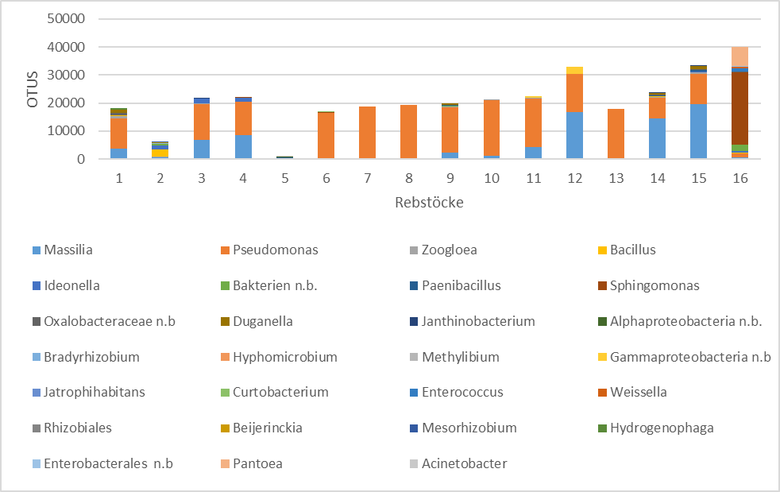


Gattungen die sehr häufig gefunden wurden
Pseudomonas 100 %
Massilia 88 %
Zoogloea 63 %
Bacillus 50 %
Ideonella mit 50 %, Sphingomonas 38% Paenibacillus 38 %

Slide 10
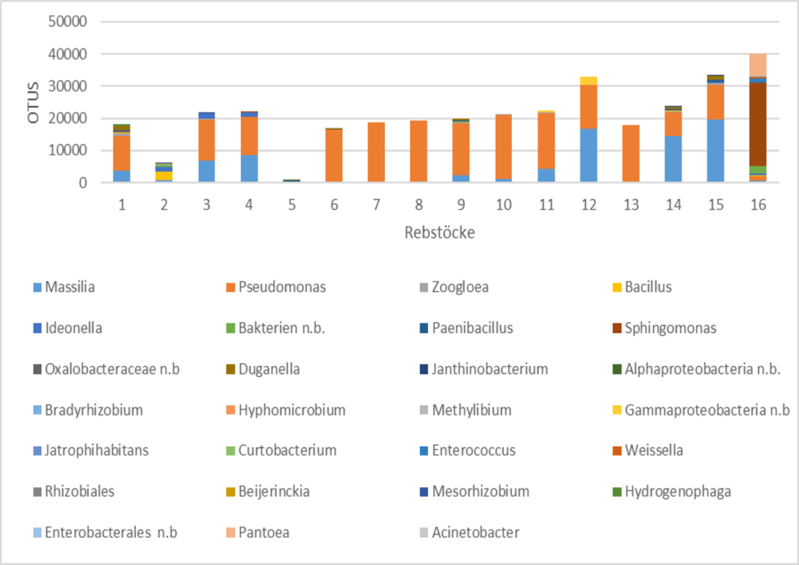


Gattungen die sehr selten gefunden wurden

Slide 12
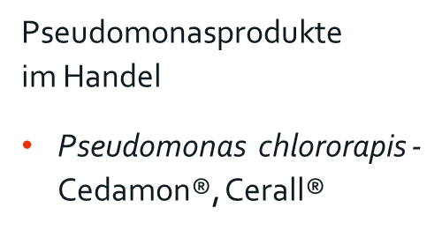
Pseudomonas
In Blüten, Blättern, Traubenzone sowie in der Rhizosphäre zu finden und sind wichtig für das endophytische Rebenmikrobiom
Wirken als Biodünger – können atmosphärischen Stickstoff in Ammoniak umbilden
Bioagent gegen Fusarium, Gaeumannomyces, Rhizotonia und Rossellinia.
Die Hemmung der Konkurrenzflora der Pseudomonaden erfolgt durch Antibiosis, Nährstoffwettbewerb, Siderophorenbildung
durch die Produktion von Ethylen und Auxin in der Pflanze wird das Wachstum stimuliert

Slide 13
Aureobasidium pullulans
Inhibiert Bacillus (Grube et al., 2011) und Pseudomonaden (Grube et al., 2011)
Ubiquitär in der Pflanze und im Boden – auch bei anderen Pflanzen
Hefeähnlicher Organismus mit enzymatischer Aktivität wie Cellulase, Pektinase, Protease, Amylase und Lipase (Pinto et.al, 2018) und Bildung von Siderophoren
stimuliert Ethylen- und Auxinbildung in der Pflanze (Lutenberg und Bloemberg, 2004)
Im Handel als Blossom Protect, Botector z.B. gegen Feuerbrand (Wirkweise: pH-Wert Absenkung in der Blüte) und Botrytis (durch Reparatur von Risswunden in der Beere) und gegenüber dem Erregers Diplodia seriata in der Rebe

Slide 14

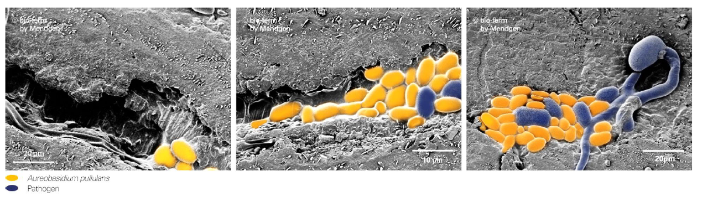

Slide 15
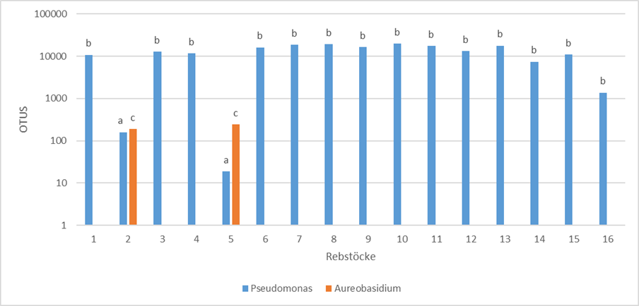
Darstellung der Interaktion Pseudomonas - Aureobasidium

Slide 16
Bacillus
Sporenbildendes ubiquitäres Bakterium
Bildung von verschiedenen Enzymen wie Lecithinase,Katalase, Kollagenasen und Proteasen
Pathogene wie apathogene Vertreter
Im Handel Bacillus thuringiensis - Insektizid
  FlorBac®, Gnatrol®SC, Lepinox plus®, Novodor® SC –z.B. Trauermücken, Gelsen, Traubenwickler
  Bacillus amyloliquefaciens (nahe verwandt mit Bacillus subtilis)- Fungizid
  TAEGRO, Serenade® ASO (Heutee – Bacillus subtilis, Heubazillus)

Slide 17
Ideonella
Ordnung Burkholderiales, öfters im Weinrebenmikrobiom gelistet
Wenig jedoch in der Literatur beschrieben
Pflanzenwachstumsstärkend
Ideonella sakaiensis ist in der Lage, den Kunststoff Polyethylenterephthalat (Kurzzeichen PET) vollständig zu verstoffwechseln.

Slide 18
Zoogloea
In 63% der Rebstöcken gefunden
Wenig in der Literatur bekannt
Ist ein atmosphärischer Stickstofffixierer (Dahal et al.2020)
Bedeutend im Weinrebenmikrobiom

Slide 19
Massilia
Sehr wenig bekannt, gehört zur Familie der Oxalobacteriaceae
In Rhizosphärenstudien öfters erwähnt und in Wasser, Luft und Phyllosphäre detektiert
In 81% der Rebstöcke gefunden
Ein wichtiger Teil des Rebmikrobioms
Funktion und Aufgabe unbekannt

Slide 20
Zusammenfassung
Die dominantesten Gattungen in den Rebstöcken waren Pseudomonas und Massilia gefolgt von den Gattungen Zoogloea, Bacillus, Ideonella, Sphingomonas und Paenibacillus. Zusätzlich konnte der hefeähnliche Mikroorganismus Aureobasidium pullulans bei zwei Rebstöcken bestimmt werden sowie wenige andere Bakteriengattungen, die vereinzelt auftreten. Die in der Grube et al. (2011) Studie beschriebene hemmende Interaktion zwischen Pseudomonas und Aureobasidium konnte auch in unserer Studie nachgewiesen werden. Alle im Blutungssaft bestimmten Mikroorganismen haben generell einen pflanzenstärkenden Einfluss und stellen eine Basis für eine Besiedlung in gewebespezifische Pflanzenteile dar.

Slide 21
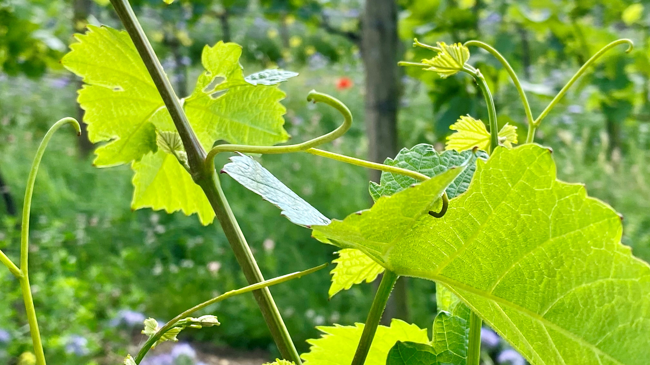
Danke für Ihre
Aufmerksamkeit!
©Seymann-film.at
Karin Mandl
HBLA und BA für Wein- und Obstbau
Karin.Mandl@weinobst.at
Karin Mandl, Jasmina Suljic, Christian Bader, Ingrid Hofstetter, Florian Faber Bestimmung der Endophyten im Blutungssaft der Rebe mittels Next Generation Sequencing
Die Bodenkultur: Journal of Land Management, Food and Environment
Volume 73, Issue 2, 123–133, 2022. DOI: 10.2478/boku-2022-0009
ISSN: 0006-5471 online

